Slide 1


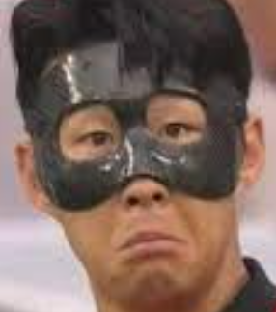
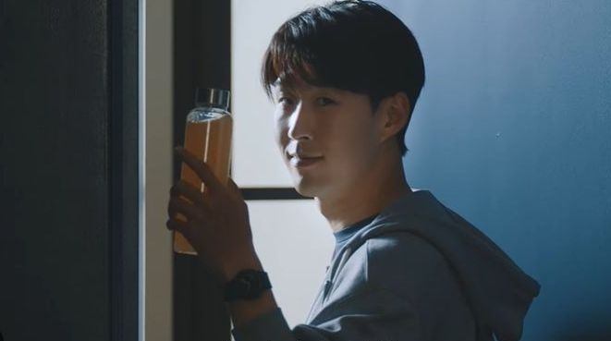
재영Sone 의 자존감 올리는 PPT 프로젝트
즐겁다!
놀랍다!
한잔해

Slide 2
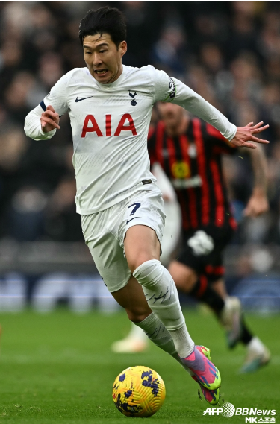

1. 재영Sone 의 버킷리스트 10가지 part.1
smilegate 취직하기(일단 아무회사든 가고싶음)
친구들이랑 여행 떠나기(4인큐 파티구함)
1억 저축 해보기(일단 모아보고싶음)
엄마,아빠 비싼데 여행 보내드리기 (효자인척 한번 해주고)
죽기전에 제일 무서운 놀이기구 하나 타기 (아쉽잖아)

Slide 3
1. 재영Sone 의 버킷리스트 10가지 part.2
로또 1등 해보기(2등이라도 해보기,3등이라도)
카페 창업 해보기 (로또 1등 하면ㅋ)
카트라이더 대회 나가기 (중국 가서 도장깨기)
새벽에 일찍 일어나서 운동하기(낭만있잖아 한잔해)
성공해서 연택쌤 만나러가기 (쌈@뽕하네요)

Slide 4
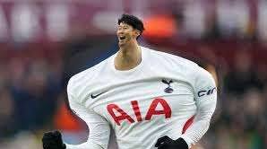
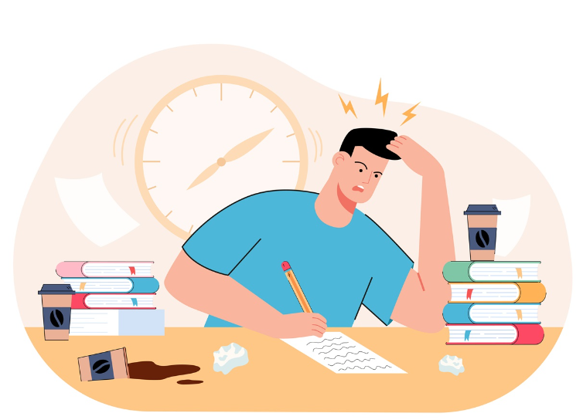

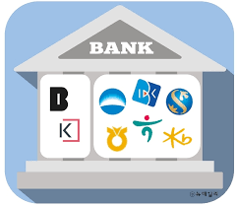

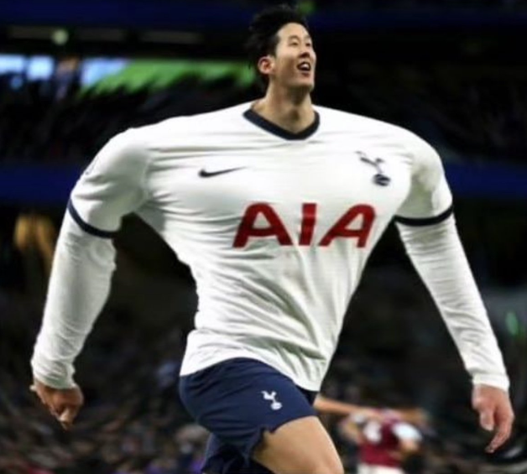

재영Sone 의 완벽한 2024년 계획

Slide 5

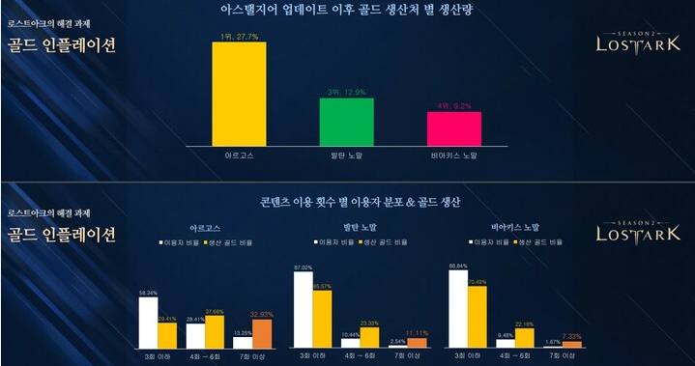
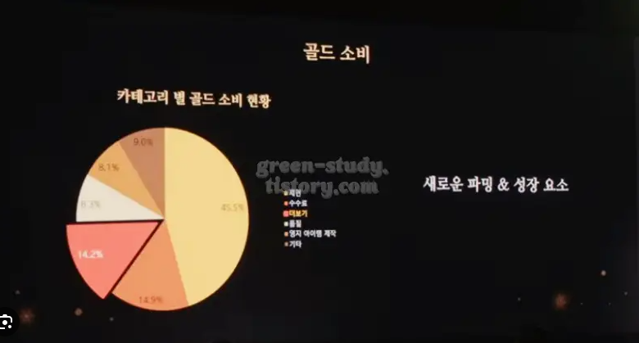
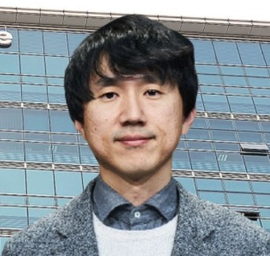
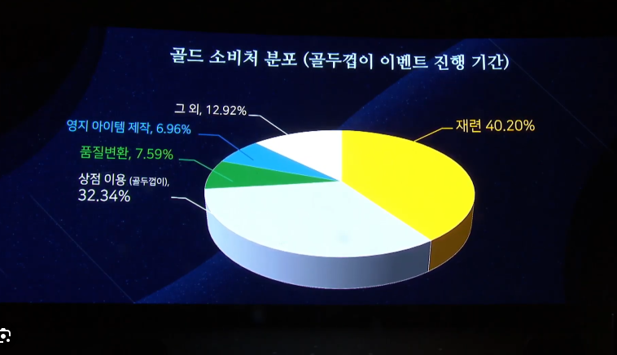
재영Sone 의 꿈

Slide 6


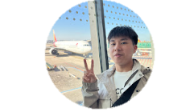



재영Sone 가 많이 보는 유튜버

Slide 7
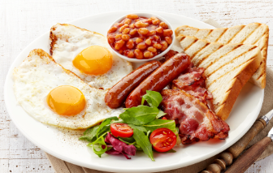

재영Sone 의 갓생 루틴

